Slide 1
Государственное (областное) бюджетное учреждение
«Центр помощи детям, оставшихся без попечения родителей, и содействия семейному устройству
имени Героя Российской Федерации Эдуарда Борисовича Белана»
Театрализованная деятельность как средство развития диалогической речи у дошкольников с ОНР
Выполнила: учитель-логопед
Пантелеева Н.Г.

Slide 2
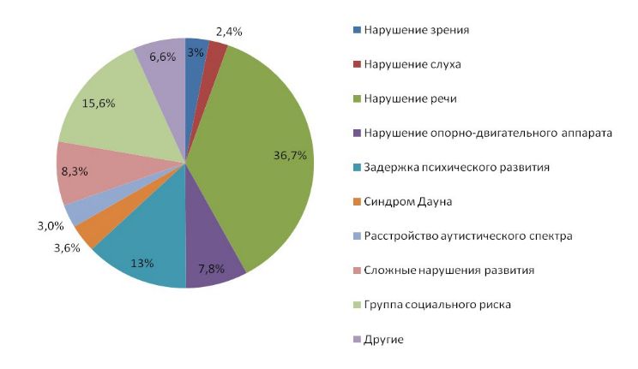
АКТУАЛЬНОСТЬ
По данным статистики, среди дошкольников с речевой патологией дети с общим недоразвитием речи (ОНР) составляют самую многочисленную группу — около 40%.
Также, по информации международной статистики, нарушения речи присутствуют у 17,5% детей в возрасте до 7 лет, и эта цифра продолжает расти.

Slide 3
ЦЕЛЬ, ОБЪЕКТ И ПРЕДМЕТ ИССЛЕДОВАНИЯ
Цель исследования: определение эффективности театрализованной деятельности как средства развития диалогической речи у дошкольников с общим недоразвитием речи.
Объект исследования: процесс формирования диалогической речи у дошкольников с общим недоразвитием речи.
Предмет исследования: методы и приемы театрализованной деятельности, направленные на развитие диалогической речи у дошкольников с ОНР.

Slide 4

ГИПОТЕЗА ИССЛЕДОВАНИЯ
развитие диалогической речи у дошкольников с ОНР будет проходить эффективнее, если:
- в логопедические занятия будет включена театрализованная деятельность (ролевые игры и инсценировки по сказкам и историям; импровизация и создание новых сюжетов; использование реквизита и костюмов для вовлечения детей в процесс; пение, танцы и движения как дополнительные средства выражения эмоций);
- будет проводиться целенаправленная коррекционная работа по развитию навыков общения и взаимодействия со сверстниками.

Slide 5
ЗАДАЧИ ИССЛЕДОВАНИЯ
1. Рассмотреть современные лингвистические представления о диалогической речи.
2. Охарактеризовать особенности диалогической речи у детей дошкольного возраста в норме и при общем недоразвитии речи.
3. Раскрыть театрализованную деятельность как средство развития диалогической речи дошкольников с ОНР.
4. Провести опытно-экспериментальное исследование возможностей использования театрализованной деятельности для развития диалогической речи у дошкольников с ОНР.

Slide 6
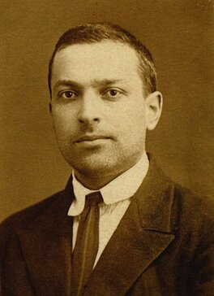
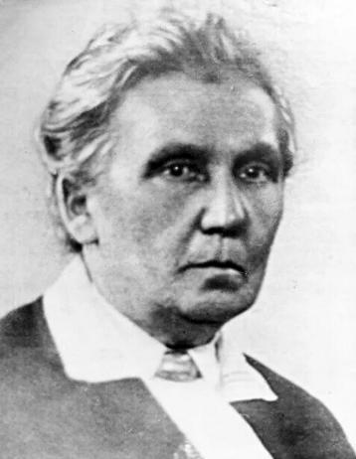
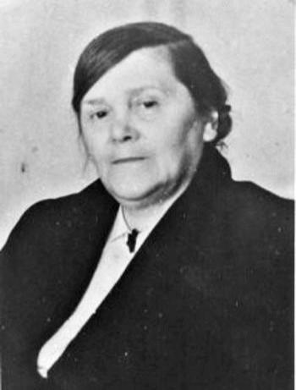
Методологическая основа исследования
Лев Семёнович Выготский
(17.11.1896 - 10.06.1934)
Елизавета Ивановна Тихеева
(12(24).04.1867 - 1.01.1943)
Евгения Александровна Флёрина
(18.11.1889 – 10.11.1952)

Slide 7
ЗНАЧИМОСТЬ ИССЛЕДОВАНИЯ
Теоретическая значимость исследования: данное исследование раскрывает механизмы развития диалогической речи у дошкольников с общим недоразвитием речи. Подробно представлены особенности организации логопедической работы по развитию диалогической речи у дошкольников с ОНР, в том числе с использованием театрализованной деятельности.
Практическая значимость исследования заключается в разработке и реализации программы логопедической работы с дошкольниками с ОНР через театрализованную деятельность. Использование театрализованных методов в коррекционной работе потенциально облегчает процесс развития диалогической речи у детей, создает мотивационную среду для общения и самовыражения. Полученные результаты могут быть применены в детских садах, центрах коррекции и другими педагогами, работающими в области речевого развития детей.

Slide 8


Апробация результатов исследования

Slide 9
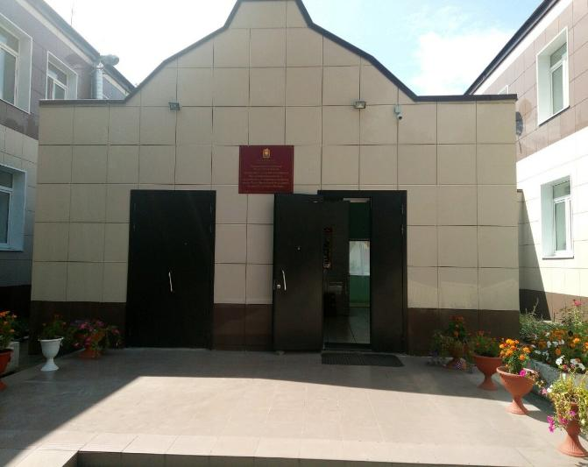
ОРГАНИЗАЦИЯ ИССЛЕДОВАНИЯ
Для выявления уровня сформированности диалогической речи у детей дошкольного возраста с ОНР нами было проведено опытно-экспериментальное исследование на базе Государственного (областного) бюджетного учреждения «Центр помощи детям, оставшимся без попечения родителей, и содействия семейному устройству имени Героя Российской Федерации Эдуарда Борисовича Белана».
В эксперименте принимали участие 30 детей, из них 15 детей с нормальным развитием (КГ), 15 детей с ОНР (ЭГ).

Slide 10
ЭТАПЫ ИССЛЕДОВАНИЯ
1.Диагностический этап, целью которого было определение начального уровня сформированности диалогической речи у детей дошкольного возраста с ОНР (сентябрь 2023 года).
2. Формирующий этап, целью которого была разработка коррекционной программы для развития диалогической речи у детей дошкольного возраста с ОНР, посредством театрализованной деятельности (октябрь 2023 – май 2024 года).
3. Контрольный этап, целью которого было повторное определение уровня сформированности диалогической речи у детей дошкольного возраста с ОНР после проведения коррекционной работы (май 2024 года).

Slide 11
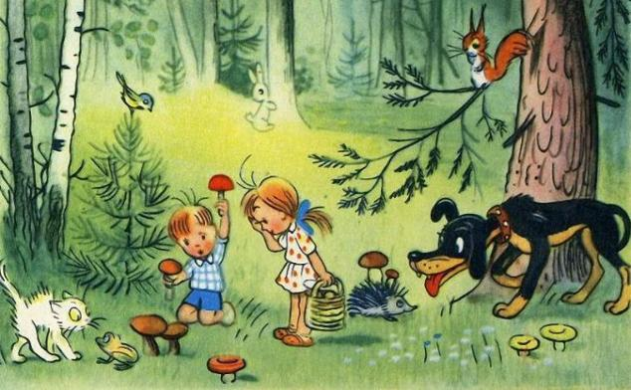
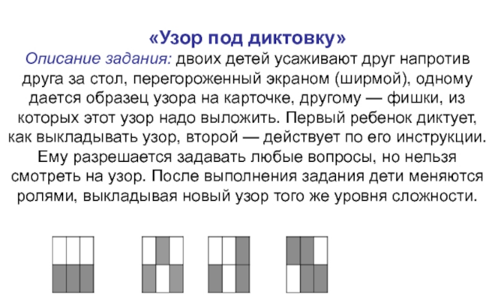
Исследование диалогической речи с опорой на сюжетную картинку «В лесу» (автор: Раиса Ивановна Лалаева);
«Узор под диктовку» (автор: Галина Анатольена Цукерман);
Определение ведущей формы общения ребенка со взрослым. (автор: Мая Ивановна Лисина);
Методика изучения умений вести диалог (автор: Ольга Анатольевна Бизикова).
ДИАГНОСТИЧЕСКИЙ ИНСТРУМЕНТАРИЙ

Slide 12
КОНСТАТИРУЮЩИЙ ЭТАП

Slide 13
ФОРМИРУЮЩИЙ ЭТАП
Для развития диалогической речи у детей дошкольного возраста с ОНР нами была разработана программа с использованием театрализованной деятельности.
Цель: развить диалогическую речь у детей дошкольного возраста с общим недоразвитием речи через театрализованную деятельность, формировать умения свободного общения и самовыражения в игровой форме.

Slide 14
ФОРМИРУЮЩИЙ ЭТАП
Методы и приемы:
Ролевые игры и инсценировки (по сказкам, историям).
Импровизация и создание новых сюжетов.
Использование реквизита и костюмов для вовлечения детей в процесс.
Пение, танцы и движения как дополнительные средства выражения эмоций.
Формы работы:
Занятия в группах.
Специальные театрализованные постановки.

Slide 15
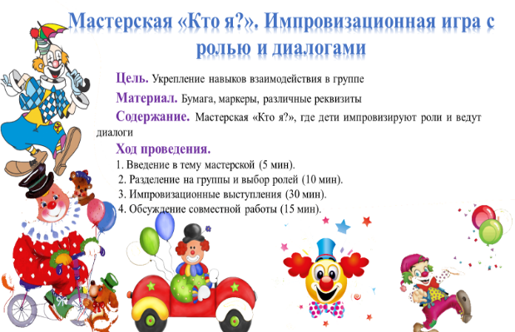
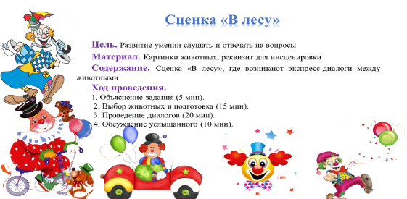
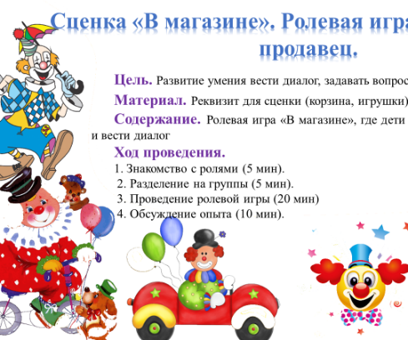


Slide 16
КОНТРОЛЬНЫЙ ЭТАП

